Slide 1
Ежегодный Международный
детский фестиваль
«Бриллиантовые нотки»
г. Якутск, Республика Саха (Якутия), Россия
ИНСТАГРАМ @DIAMONDS_NOTES

Slide 2
Фестиваль проводится Фестивальным комитетом «Бриллиантовые нотки» при поддержке
Министерства Культуры и духовного развития РС(Я),
Министерство образования и науки РС(Я) .
Окружная администрация города Якутска.
Турфирма «Хикари»

Slide 3
Цель: Развитие детского художественного творчества и распространение достижений детей ;
Задачи: Формирование уровня эстетического развития детей на лучших образцах художественного творчества;
- Развитие творческого потенциала и повышения уровня профессионального мастерства педагогов и руководителей коллективов.

Slide 4
Количество участников фестиваля
2013г. | 2014г | 2015г | 2016г. | 2017 | 2018
3439 | 4187 | 5103 | 6912 | 7209 | 7412
14 улусов КНР Корея Хабаровский край Турция Москва Сочи | 24 улусов Индия Хабаровский Край Турция Болгария Москва | 32 улуса Хабаровкий край Чехия Калмыкия Москва | 33 улуса Хабаровкий край КНР Корея Узбекистан Казахстан Москва Татарстан | 32 улуса Хабаровский край КНР Корея Казахстан | 33 улуса КНР Казахстан Москва

Slide 5
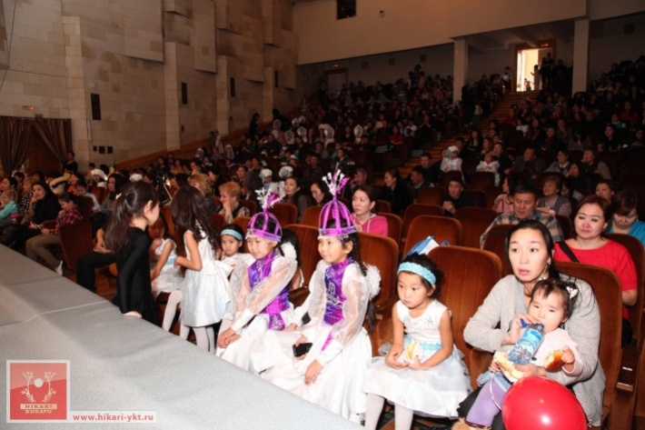
Места проведения
Государтсвенный театр юного зрителя Республики Саха (Якутия)
Духовный центр “Дом Арчы”
Культурный Центр «Сергеляхские огни»
Якутский колледж связи и энергетики им.П.И.Дудкина
ДК Кулаковского и другие площадки

Slide 6
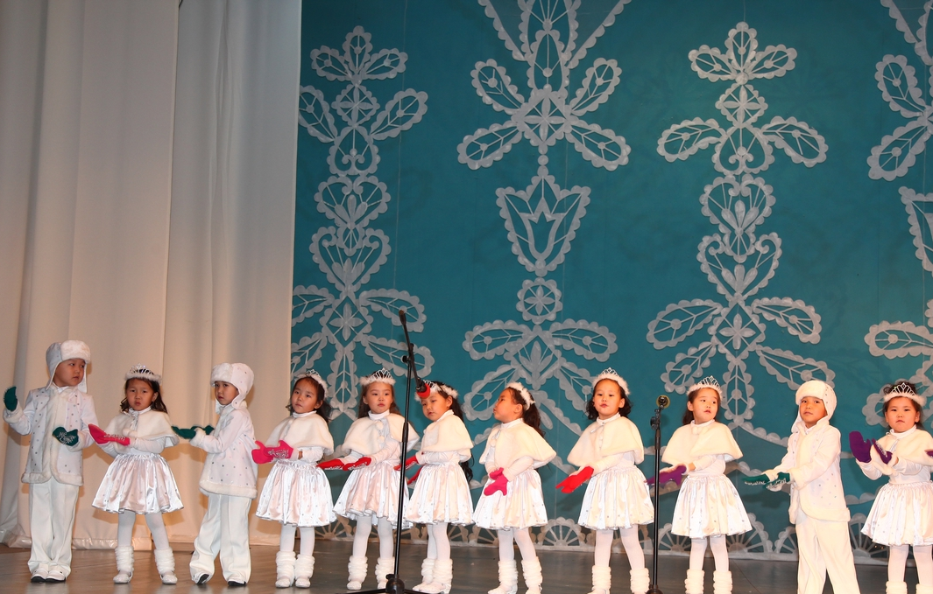
Количество участников фестиваля
2013г. | 2014г | 2015г | 2016г. | 2017 | 2018
3439 | 4187 | 5103 | 6912 | 7209 | 7417

Slide 7
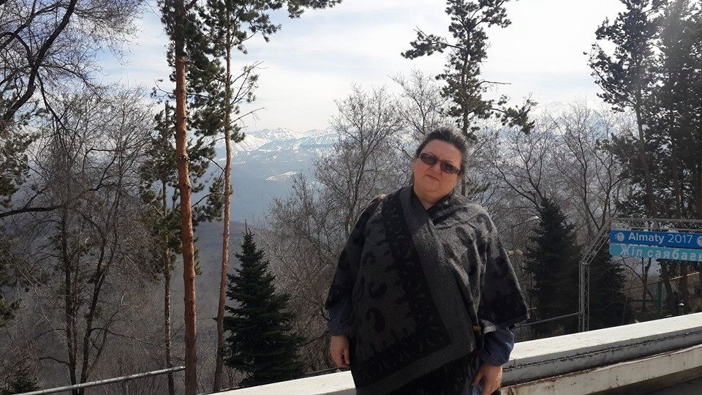
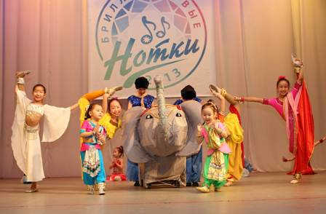
Гостями и членами жюри были приглашены: 2013-2018г.г.
1.Замира Рысаева - директор ООО"Саяр", арт-директор Интернационального проекта"АЛТЫН МАЙДАН" , руководитель Международного фестивального движения "Саяр", руководитель Экопроекта"ОЛИВА". Турция
2.Эмиль Димитров - владелец и президент “Фольклорного Мира”- Управление фольклорного искусства, Член жюри в Международном Фольклорном танцевальном Фестивале в Польше, генеральный вице-секретарь “Федерация международного танцевального фестиваля”, штаб-квартира находится в Корее. Болгария.

Slide 8
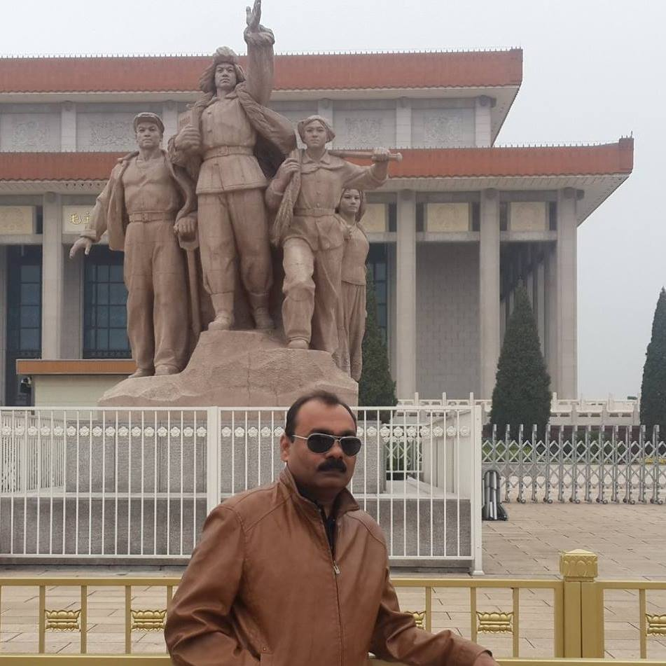
3.Дипак Томар - Секретариат и основатель ведущих культурных объединений в Индии. Глава международного танцевального фестиваля в Индии. Один из основателей “Lok hitkari trust”, организация работающая в помощь бедным людям. Управление благотворительной больницей, с бесплатным лечением и лекарствами для особо больных. Среднее число 200 пациентов за день за 15 лет. Индия
4.Митали Томар - Хореограф: В раннем возрасте она знает более 100 видов танцев. Ее оценили СМИ и общественность. Танцы соло были выставлены по телевидению много раз. Она организовала много танцевальных секций. Она набиралась опыта в “Набор иностранных танцевальных команд” также обучала их индийским национальным танцам, и знакомила с национальной одеждой Индии. Индия

Slide 9
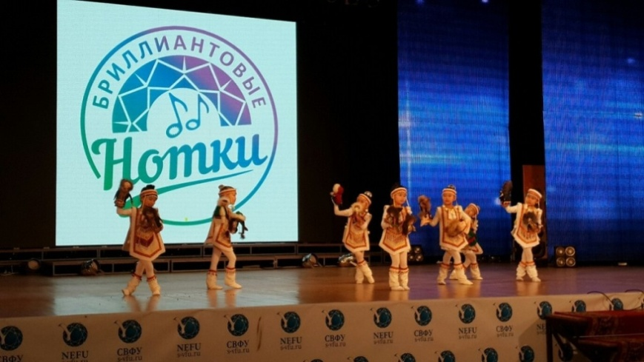
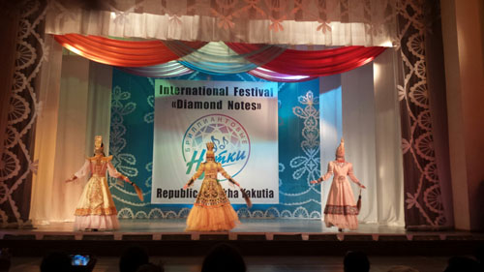
5.Сун Лантин – директор туристической фирмы «Морская мелодия», Китай
6.Пан Янмэй – вокалистка, Китай
7.Гао Цзяою – вокальный инструктор, Китай
8.Стахеева Генриетта Ариевна, заслуженный работник культуры РФ, г. Хабаровск. Председатель комитета Международных детских фестивалей «Солнечный мир» и «Морская мелодия» в Китайской Народной Республике.

Slide 10
в IV Международный детский фестиваль «Бриллиантовые нотки»
Приняли участие:
27 участников из Китая,
5 участников из Казахстана
57 участников из Хабаровского края
6823 участников из РС(Я) ( 29 улусов )

Slide 11
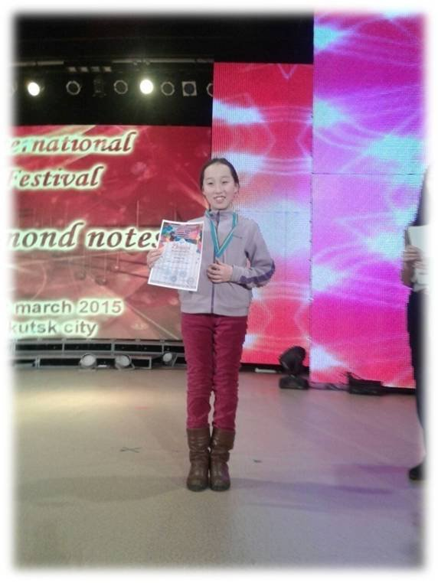
В рамках фестиваля проводилась научно- практическая конференция
на темы «Красота природы моего Улуса - частичка Якутии», « Туристические маршруты моего улуса».
Для детей проводились экскурсии по городу Якутску , посетили Царство вечной мерзлоты .

Slide 12
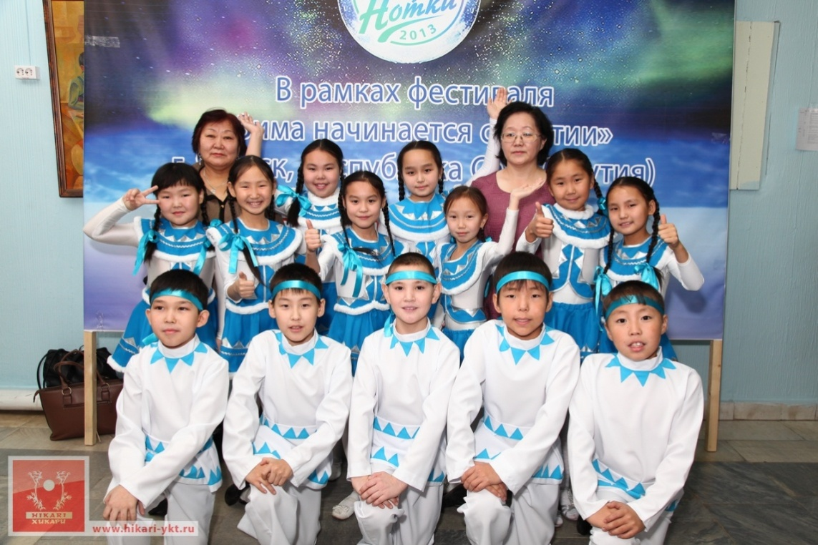
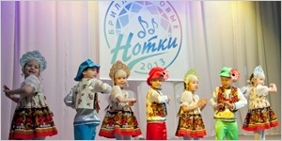

Slide 13
Благотворительный концерт в НМЦ «Материнства и детства» участников фестиваля Детского образцового коллектива «Радость» 23 марта 2018

Slide 14
Во время фестиваля участники фестиваля встречаются с активистами клуба единого детского движения «Стремление»
25 марта 2018г. активисты Клуба Единого детского движения "Стремление" ("Дьулуур") РС(Я) встретились с детьми из Китая, Казахстана и Хабаровска. Ребята рассказали о культуре, традициях своего народа. А члены Клуба ЕДД не только поделились опытом своей работы, но и прочитали стихотворения на 4-х языках! Гости встречи были приятно удивлены тем, что в Якутии развивается детское движение.

Slide 15
В Доме «Арчы» участники фестиваля и дети из Якутии провели урок каллиграфии

Slide 16
Совместный проект «Мы рисуем мир»

Slide 17
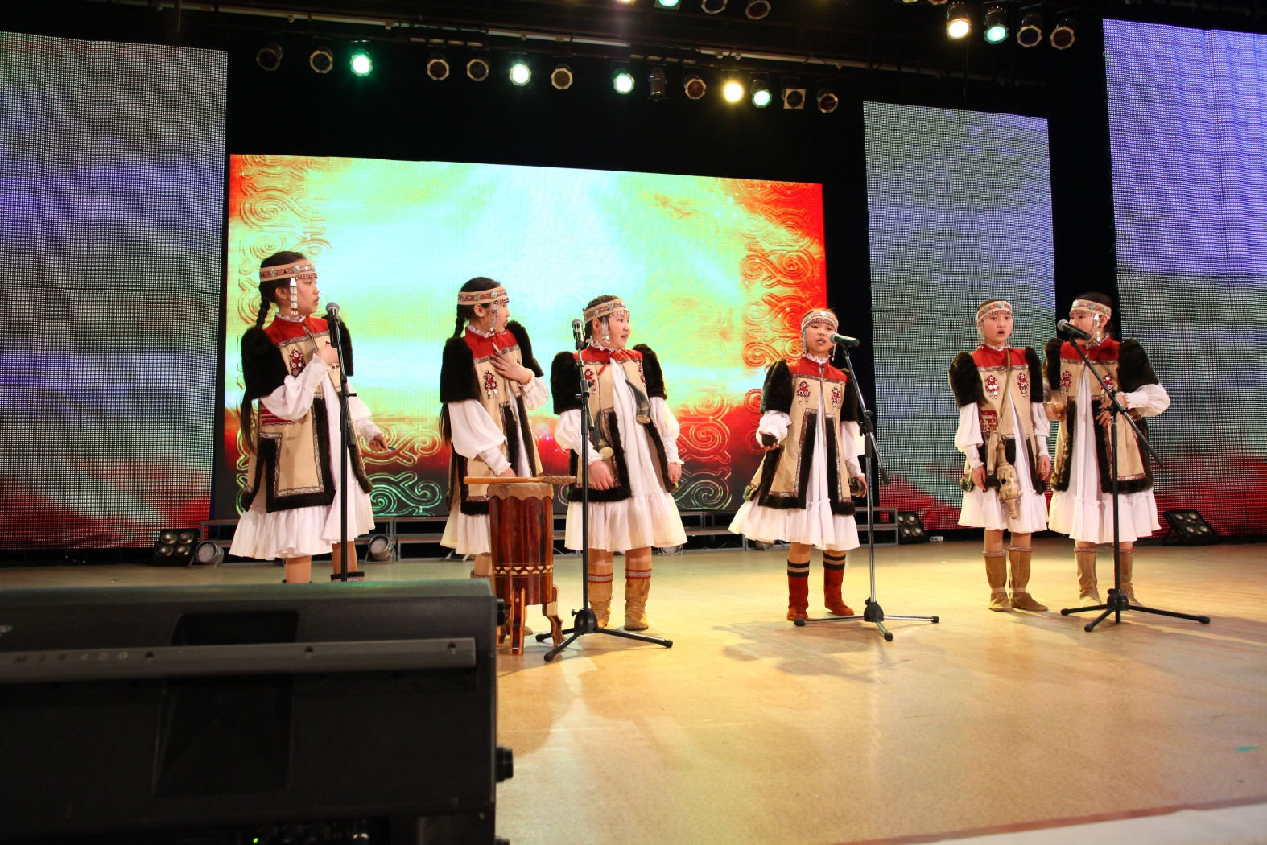
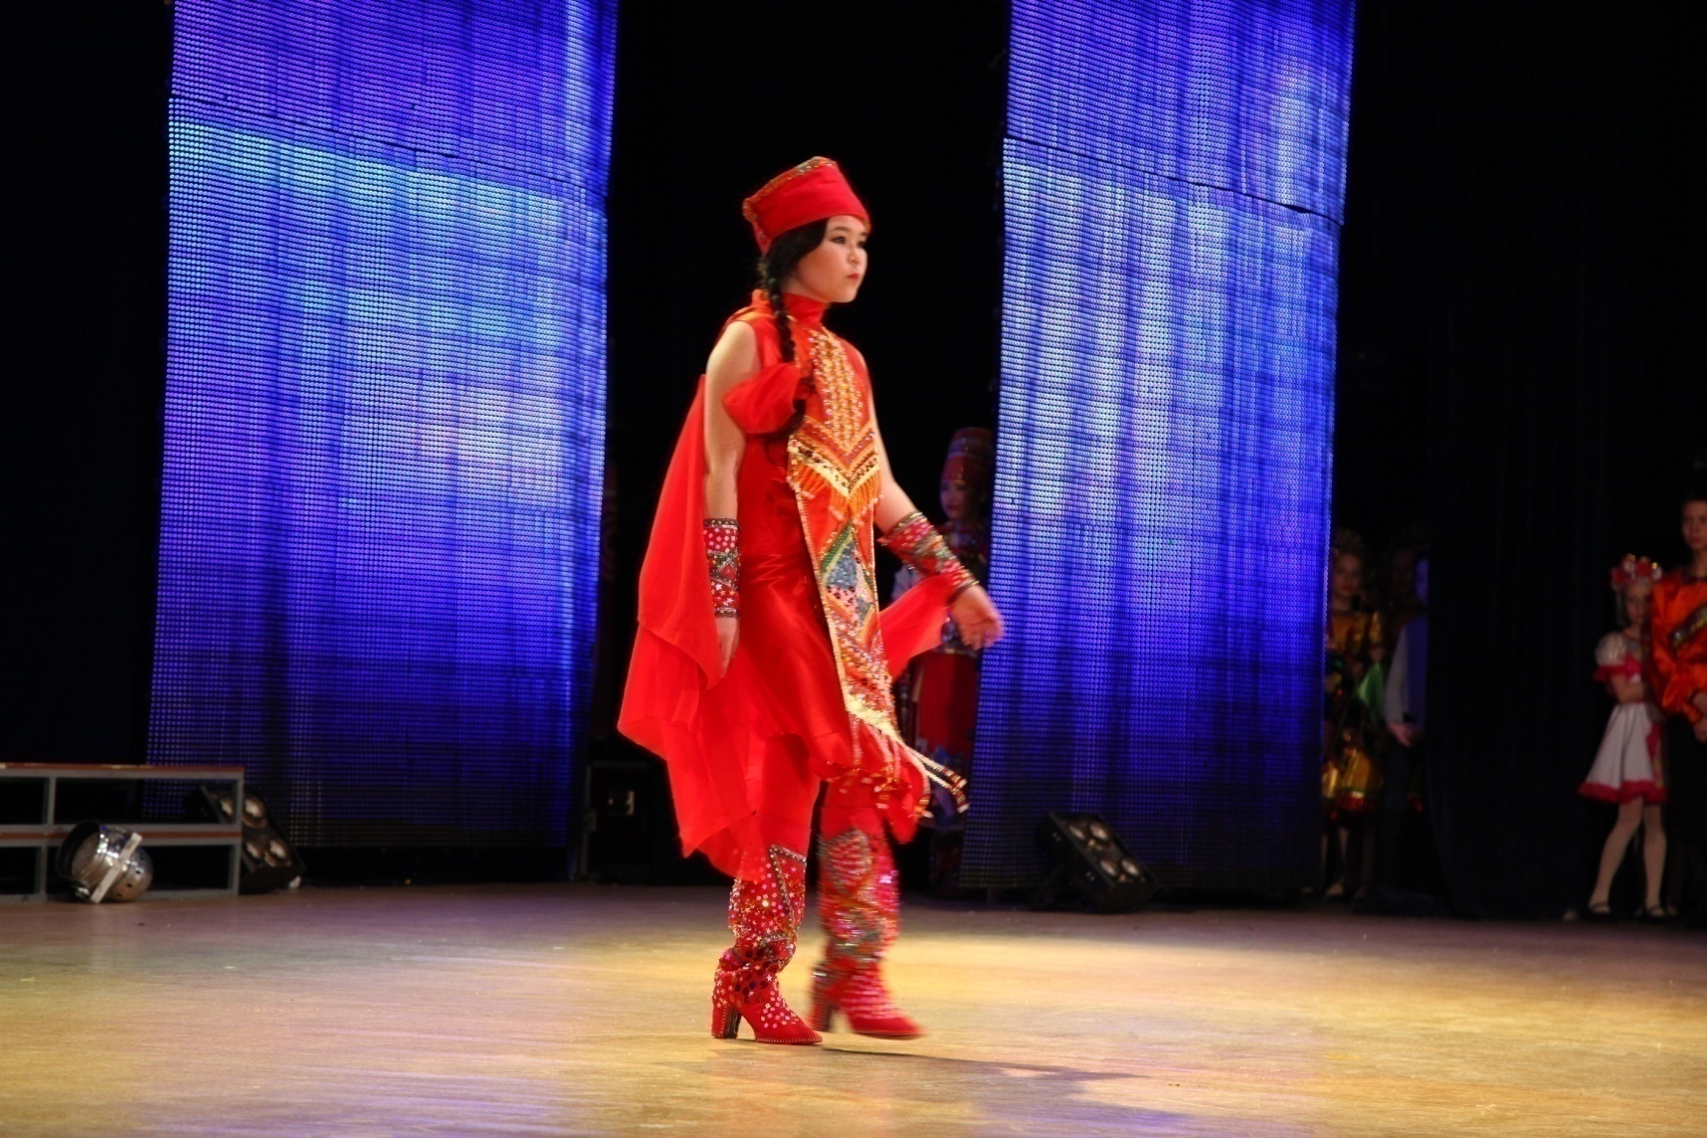
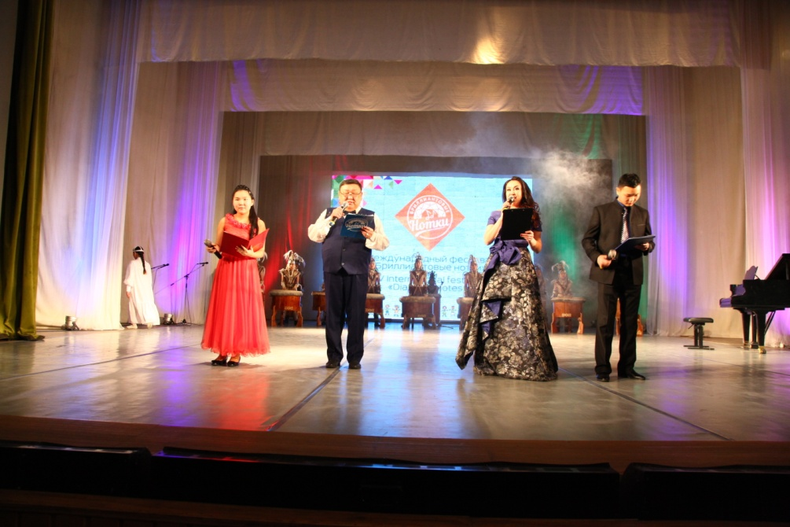
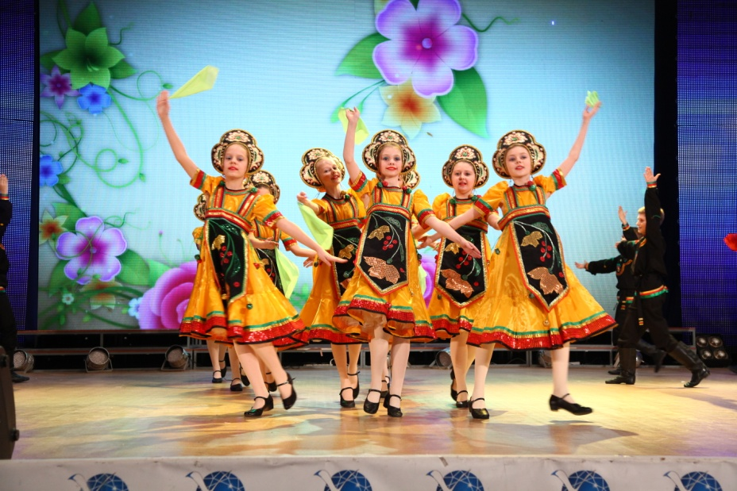

Slide 18
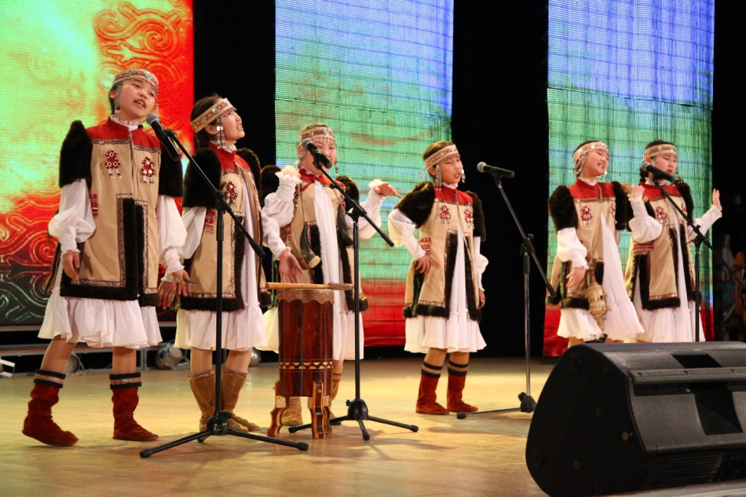
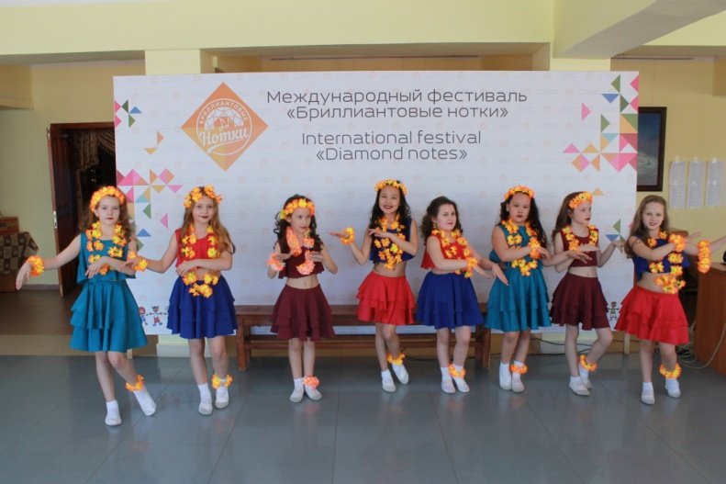

Slide 19
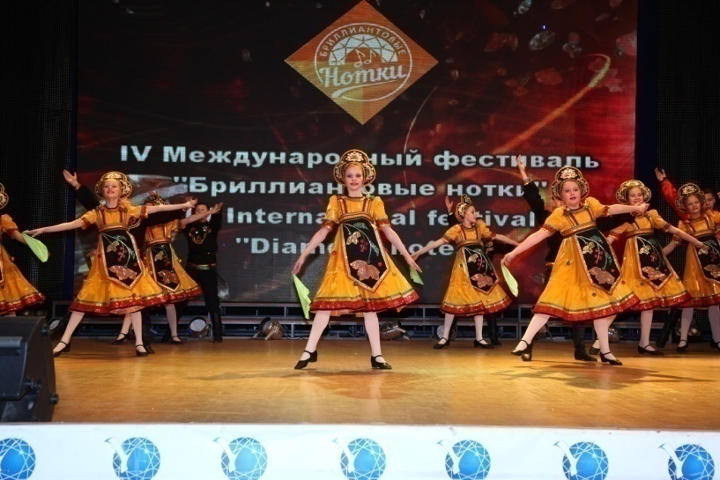
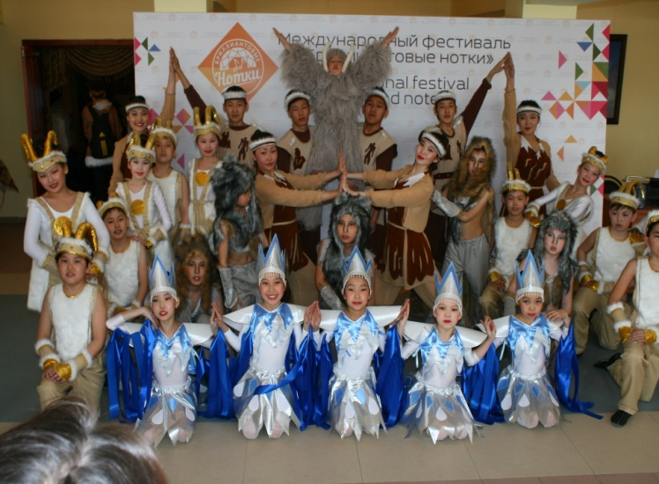

Slide 20
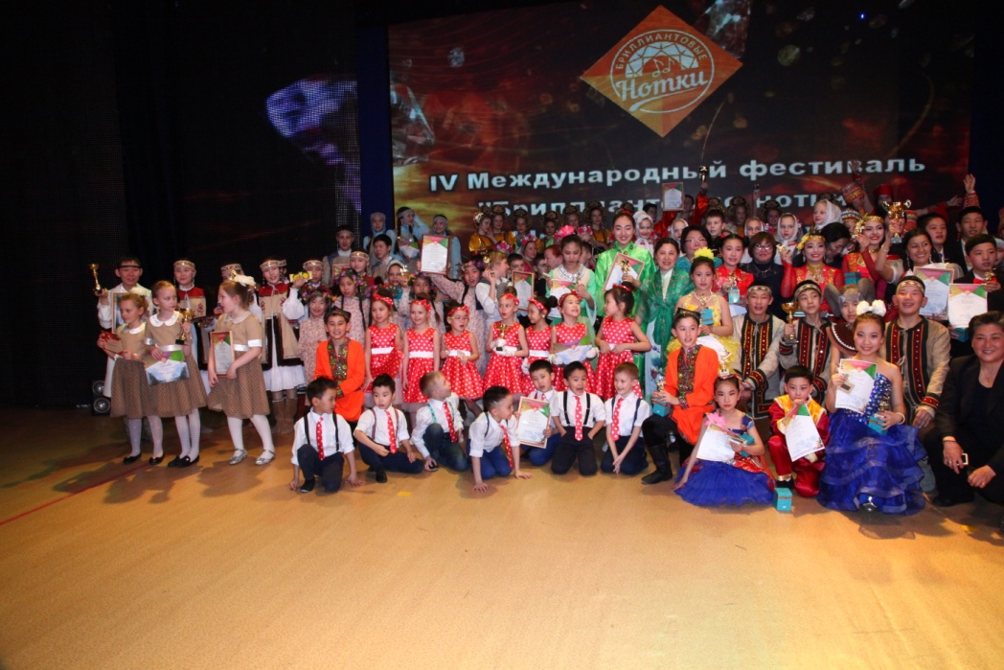
По итогам фестиваля награждаются Гран при, лауреаты по всем номинациям.

